Slide 1




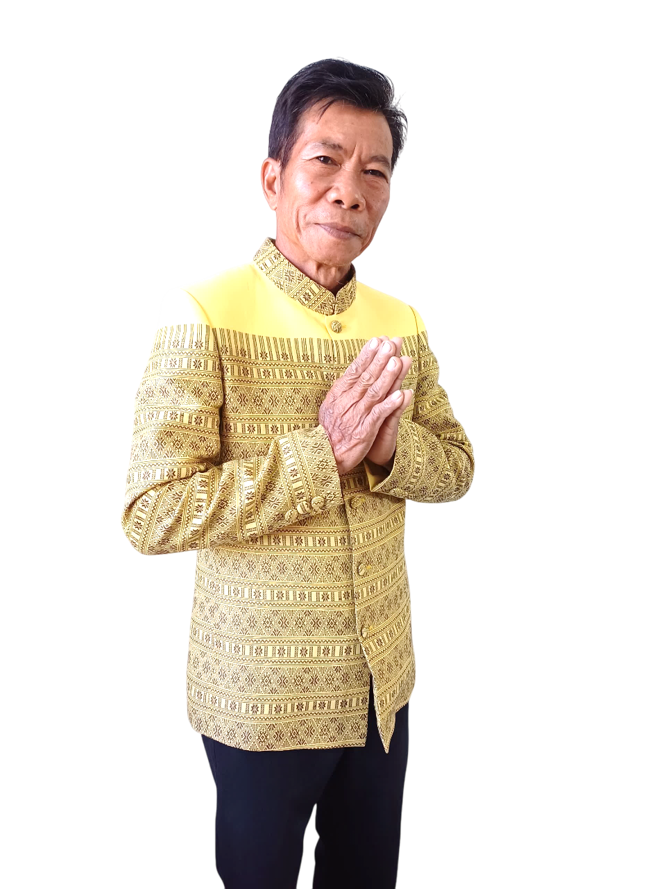


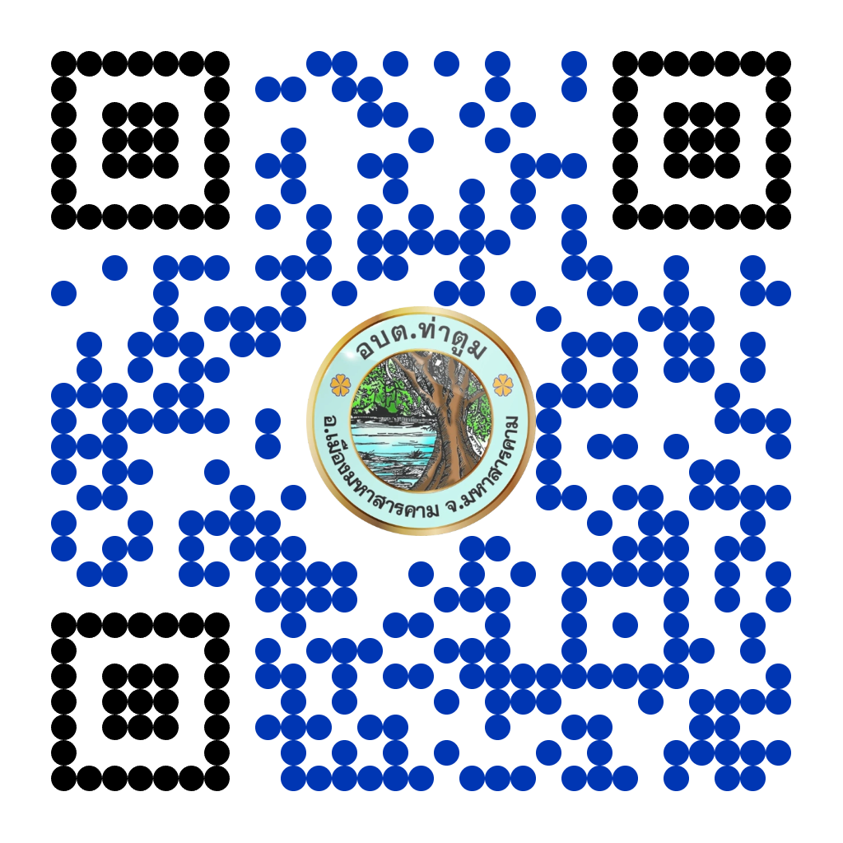


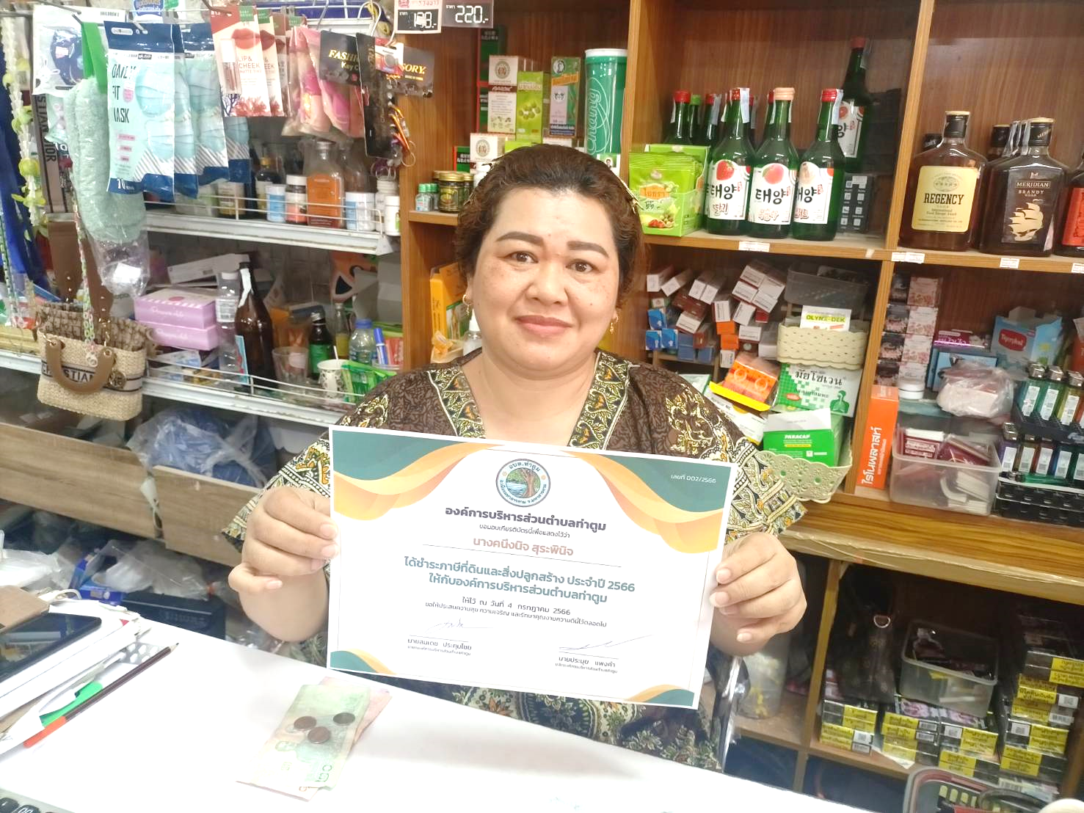


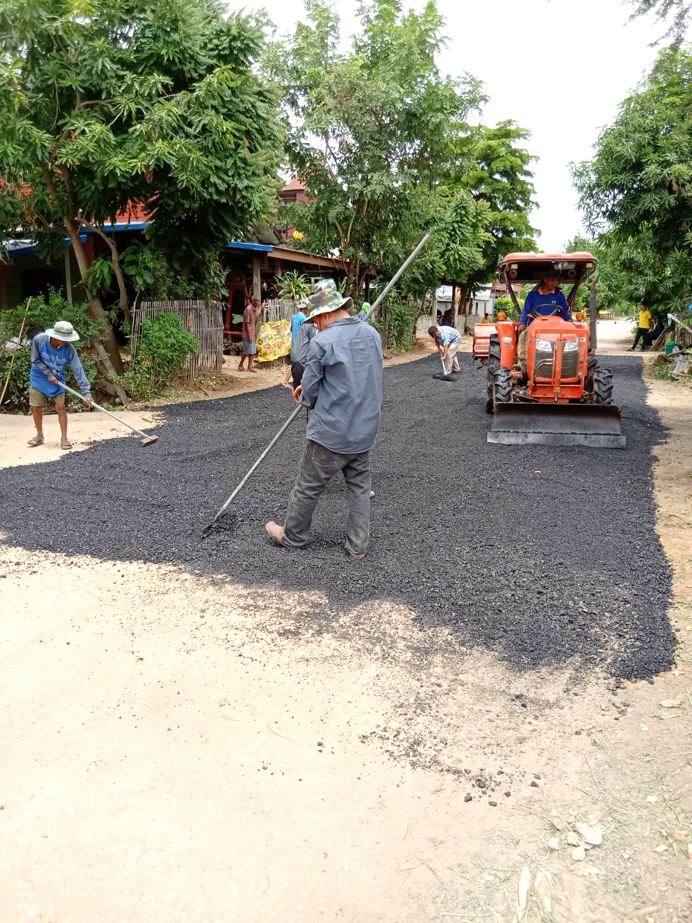



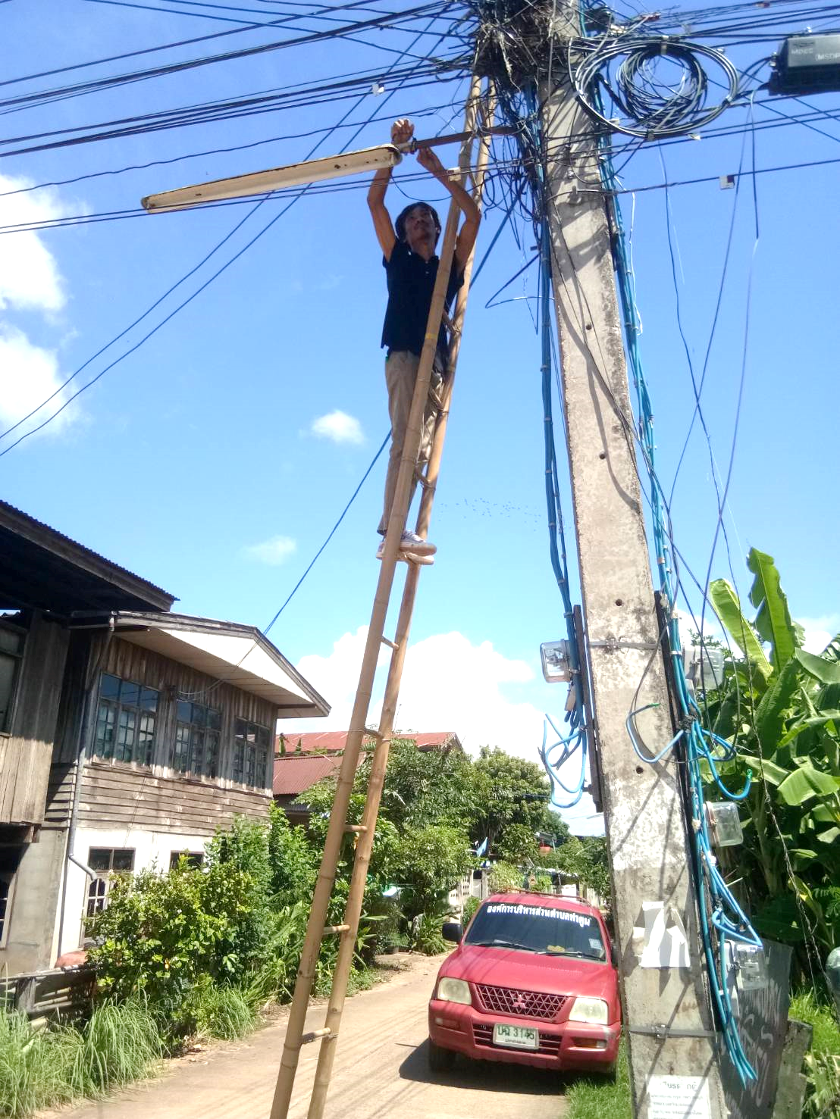
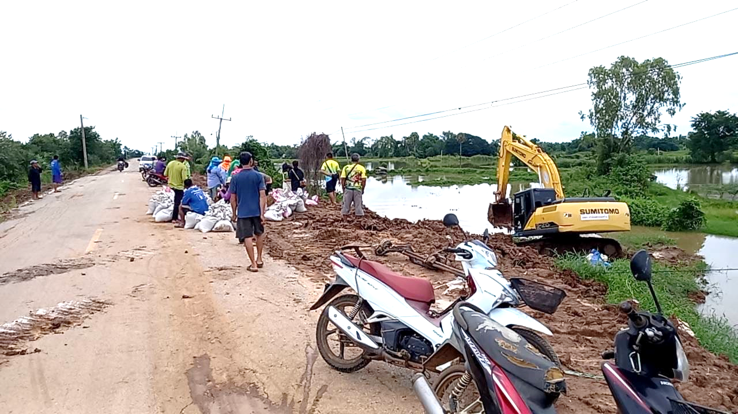
e-service
บริการยุคใหม่
บริการประชาชนด้วยระบบอิเล็กทรอนิกส์ (e-service)
มีปัญหาแจ้งได้ง่ายๆ แค่สแกนแล้วเลือกเรื่องที่ท่านต้องการแจ้ง อบต.ท่าตูม
นายสมเดช ประทุมไชย
นายกองค์การบริหารส่วนตำบลท่าตูม
www.thatum-mkm.go.th
043-750856

